Slide 1
第2课时 不等式的性质

Slide 2

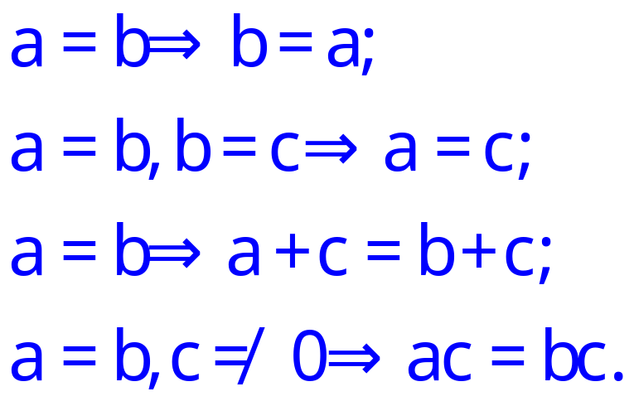

我们知道，等式有一些基本性质，如
不等式是否有类似性质呢？
带着这个问题，我们进入本节课的学习！

Slide 3

1.掌握不等式的基本性质，会用不等式的性质证明简单的不等式.（重点）
2.通过讲练结合，培养学生转化与化归的数学思想和逻辑推理的能力. （难点）

Slide 4

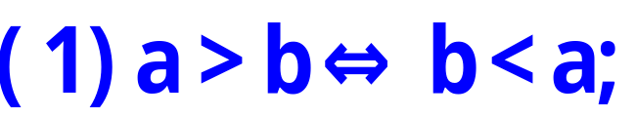
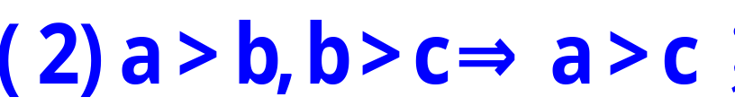
探究点1： 不等式的性质
（对称性)
(传递性)

Slide 5
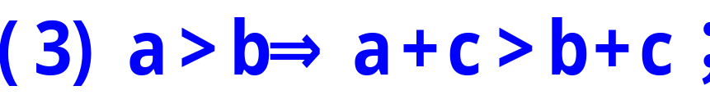
(可加性)
由性质（3）可得：
一般地说，不等式中任何一项可以改变符号后移到不等号的另一边.

Slide 6
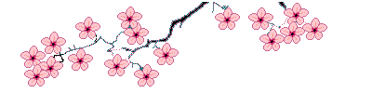
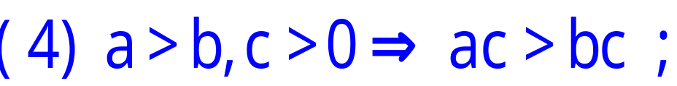
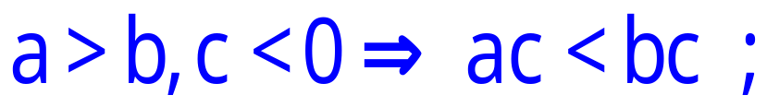
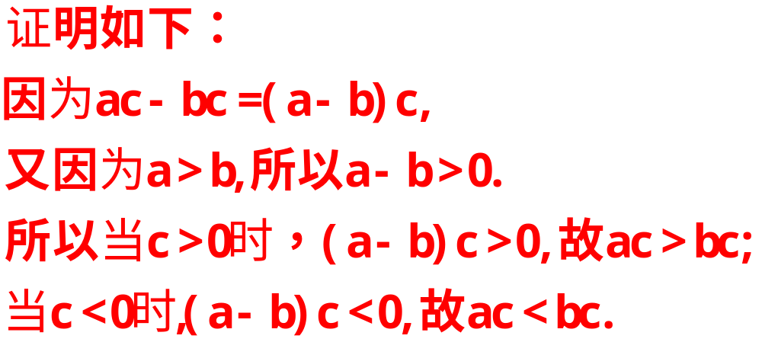
(可乘性)

Slide 7

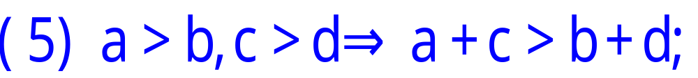
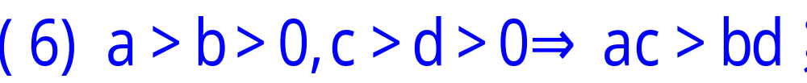
（同向不等式的可加性）
(同向不等式的可乘性)

Slide 8
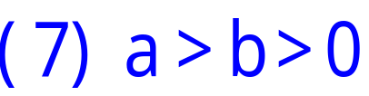
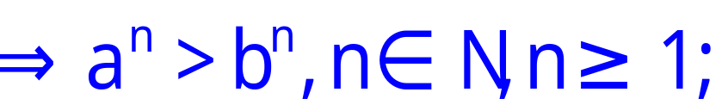
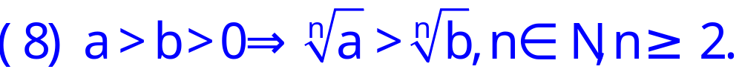
(可乘方性)
(可开方性)

Slide 9
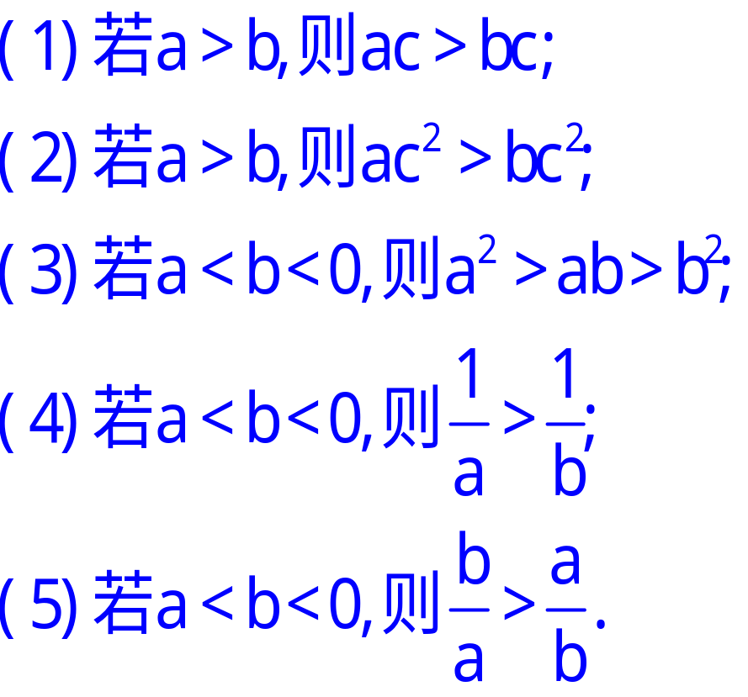
探究点2 不等式的性质的应用
例1 判断对错：

Slide 10
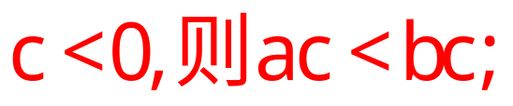
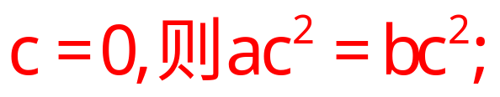
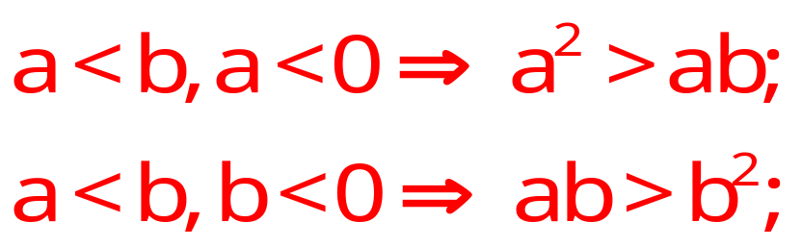
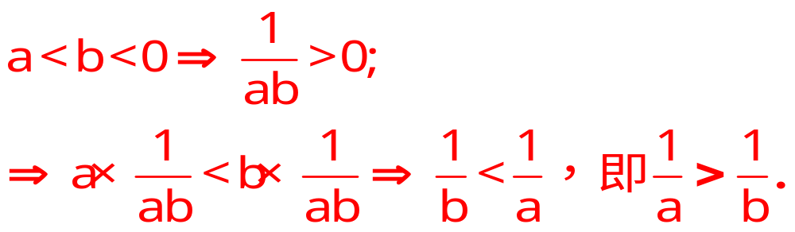
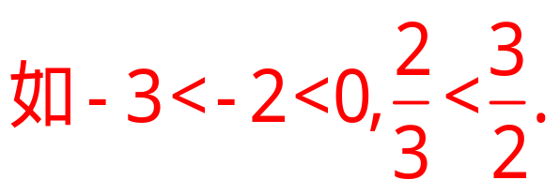
解：
（1）错，若
（2）错，若
（3）对，
故a²>ab>b².
（4）对，
（5）错，

Slide 11


【提升总结】
不等式的性质是证明不等式和解不等式的理论基础，必须熟练掌握，注意不等式性质中的条件.

Slide 12
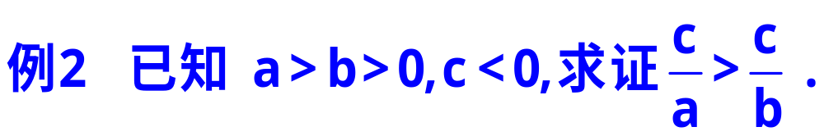
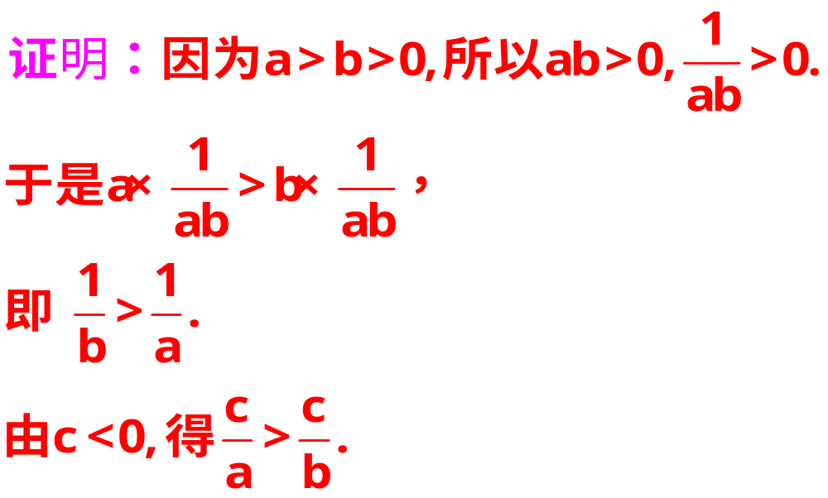
你还有其他证明方法吗？

Slide 13
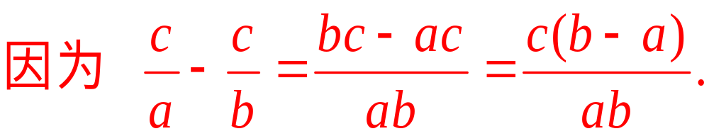
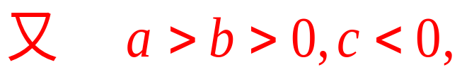
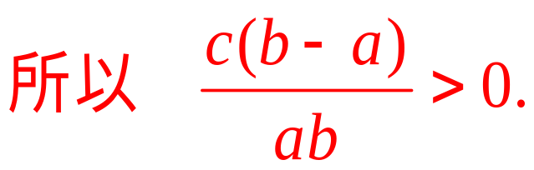
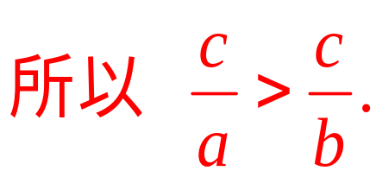
还可以利用作差法.
证明：

Slide 14
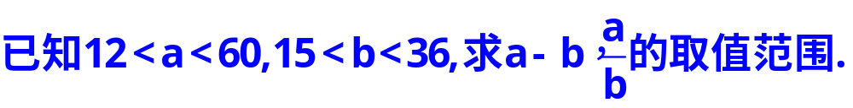
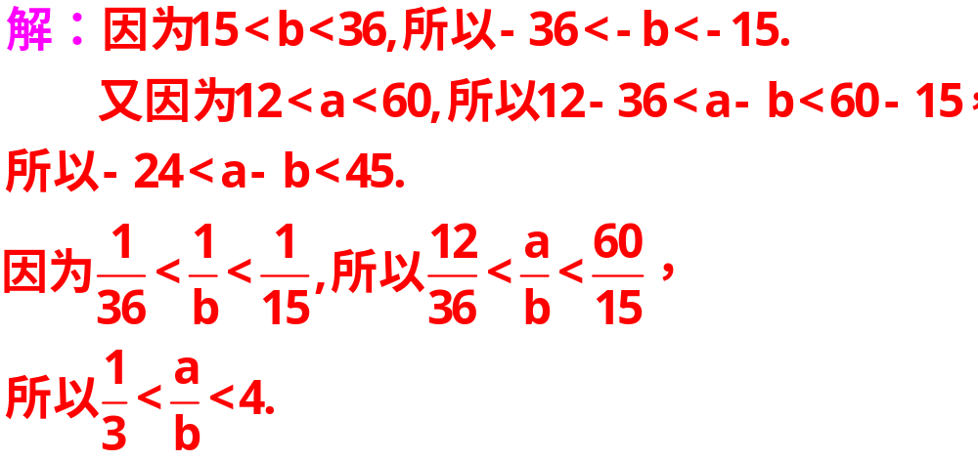
例3

Slide 15
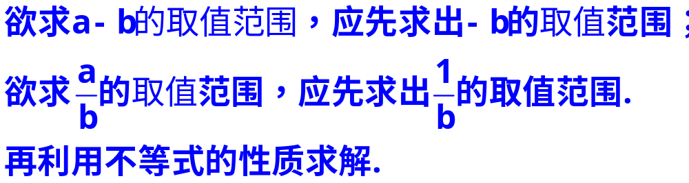
【提升总结】

Slide 16

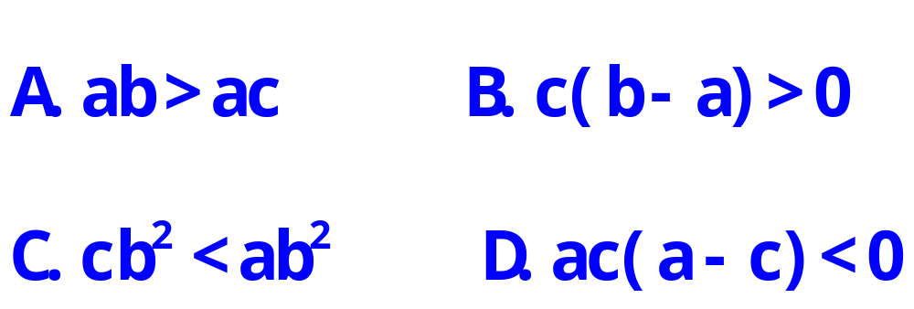

1.已知a,b,c满足c<b<a且ac<0，那么下列选
项中不一定成立的是（ ）
C

Slide 17
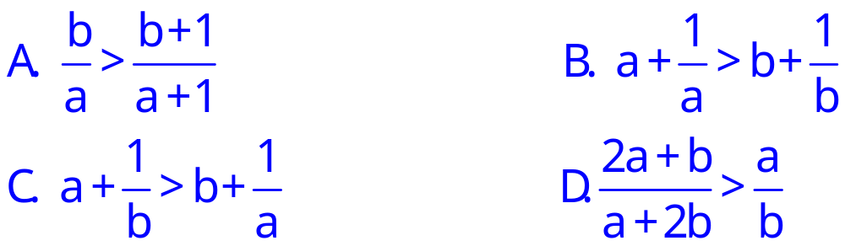
2. 若a＞b＞0，则下列不等式总成立的是( )
C

Slide 18
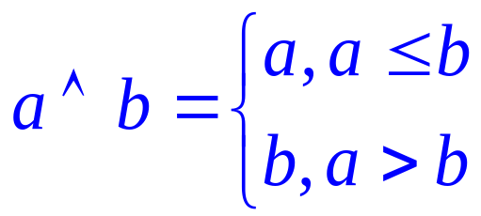
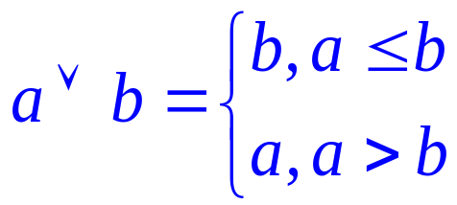
3.（真题·浙江高考）设定义运算“∧”和“∨”如下：
若正数a，b，c，d满足ab≥4,c+d≤4,则（ ）
A.a∧b≥2,c∧d≤2 B.a∧b≥2,c∨d≥2
C.a∨b≥2,c∧d≤2 D.a∨b≥2,c∨d≥2
C

Slide 19
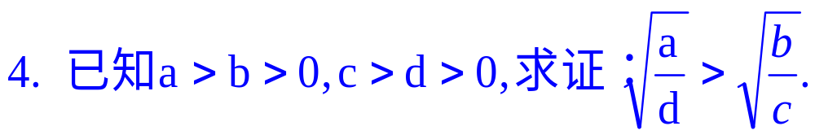
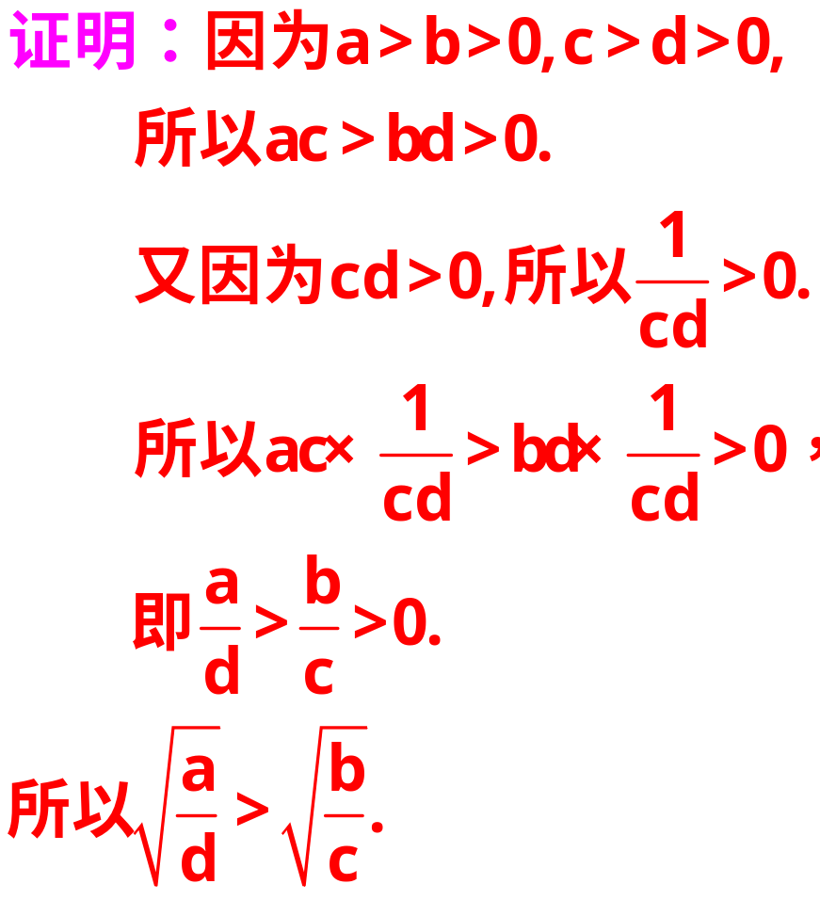

Slide 20


1.不等式的基本性质；
2.不等式基本性质的应用.

